Slide 1
Onward Friends, To Adventure.
Dec 13, 2018, Yang DongHyeok
Dongguk University

Slide 2
Game Overview (게임 개요)
Game Name(게임 이름) :
Onward friends, to adventure.(가자, 모험을 찾아서)
Game Genre(게임 장르) : PVP Shooting Game (사람간 슈팅게임)
# of Possible Players (게임 참가 가능한 사용자수) : 2 Players (2명)
Game Goal(게임 목표) : Survive Until Your Opponent Collapses
(상대방이 쓰러지기 전까지 살아남는다.)
Game Background(게임 배경) :
In medieval times, while discovering a treasure map during adventure with peers. To choose the master of the treasure, he fight by rushing each other in order to make the first person who arrives in the treasure the master.
중세시대에 동료들끼리 모험을 하다가 보물지도를 발견하게 되고 그 보물의 주인을 가리기 위하여 가장 먼저 보물에 도착한 사람을 주인으로 하기 위하여 서로 대결을 하면서 달려간다.

Slide 3
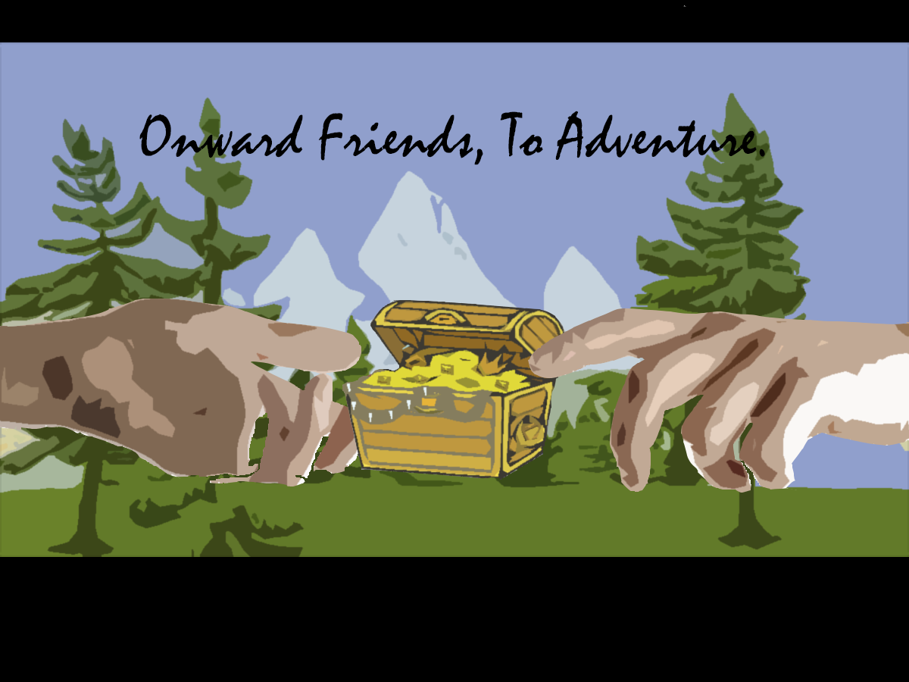

Game Title (게임 타이틀)

Slide 4
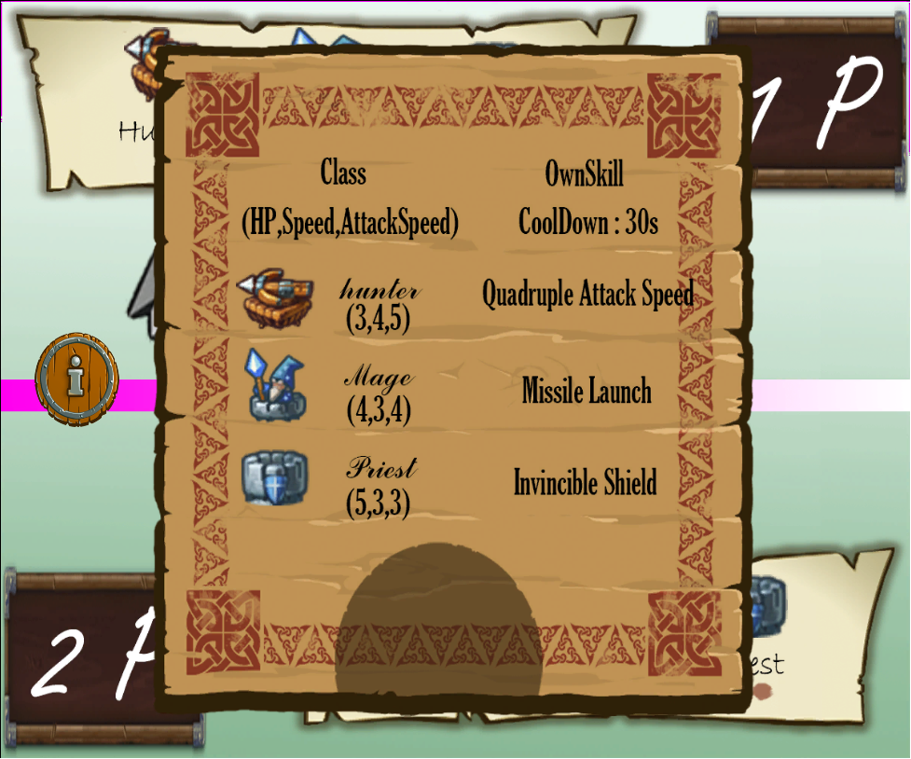
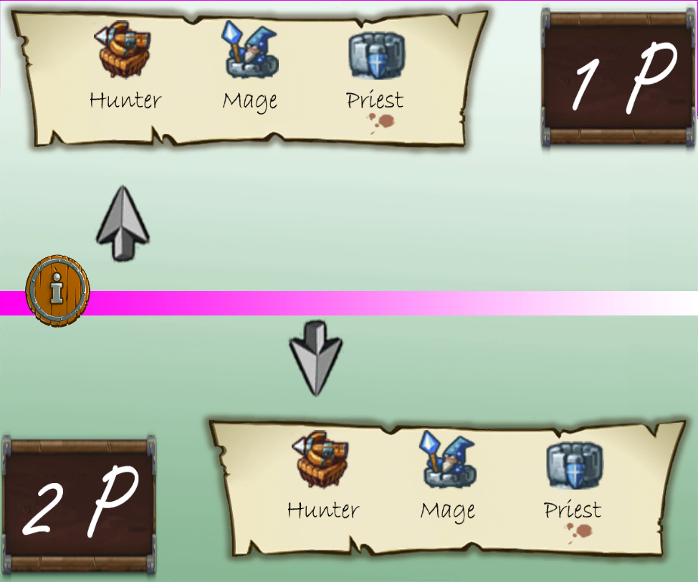
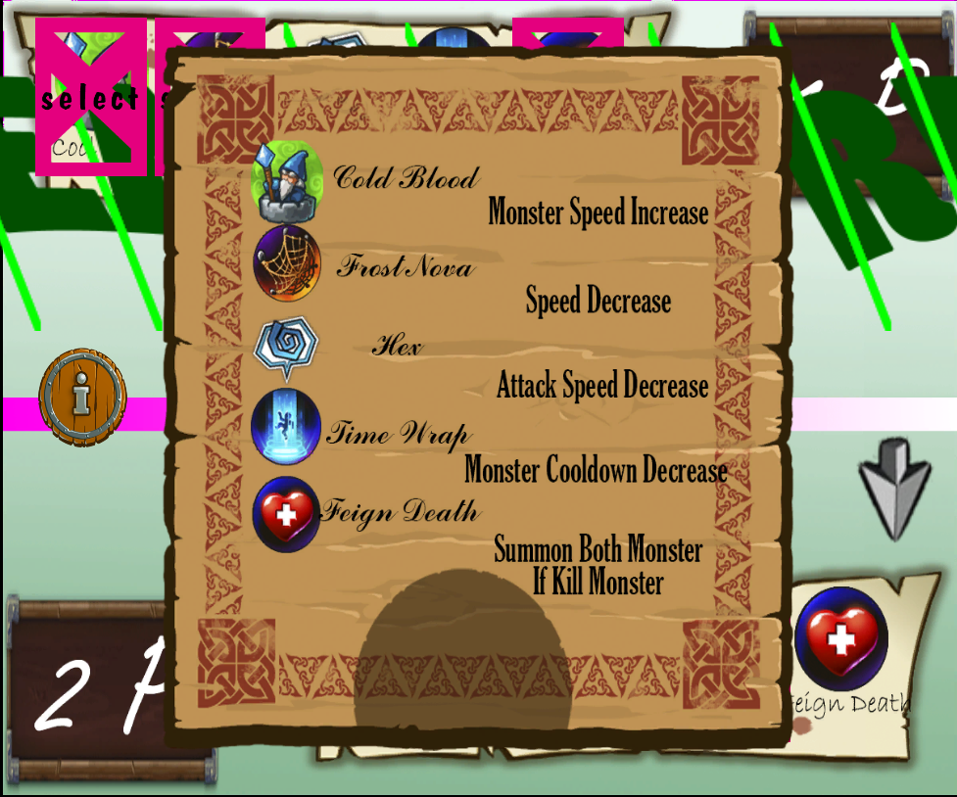
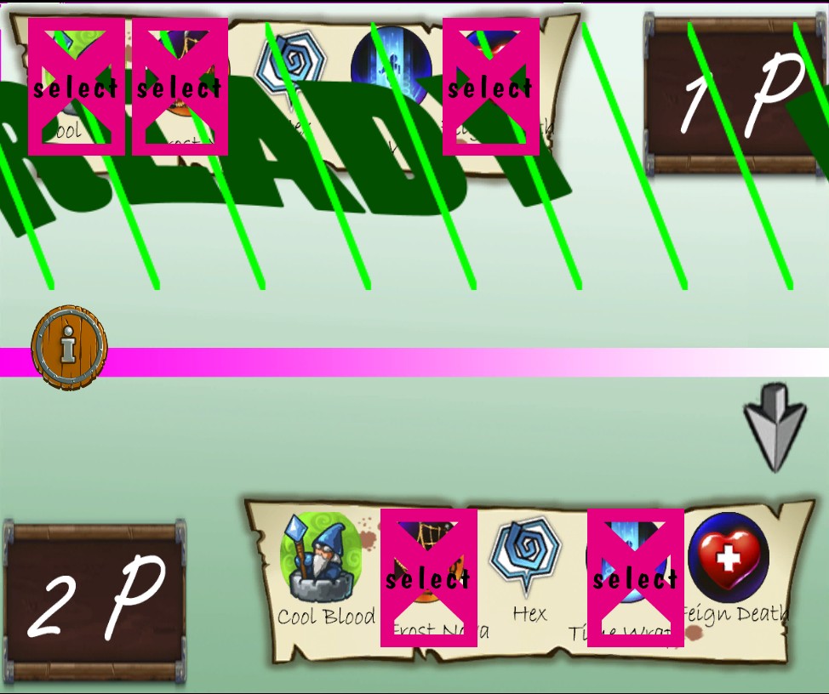
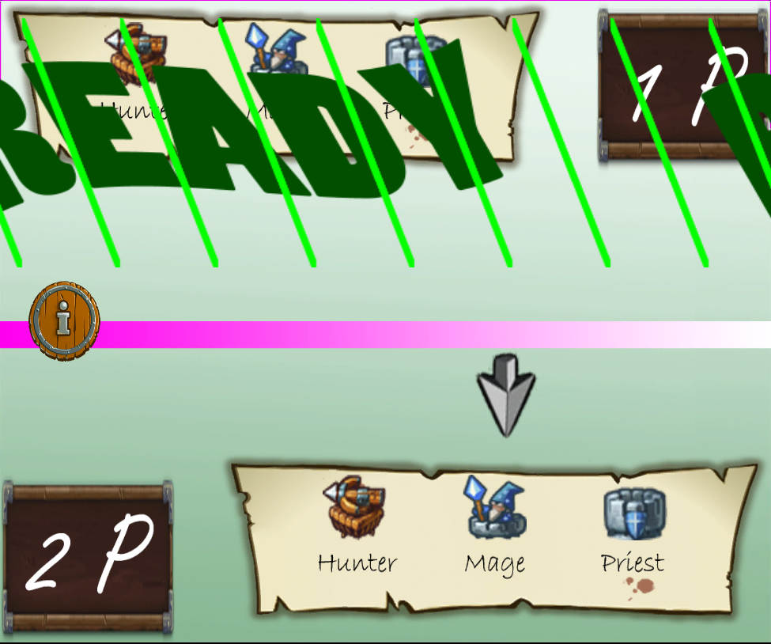
Choose Class(캐릭터 고르기)

Slide 5
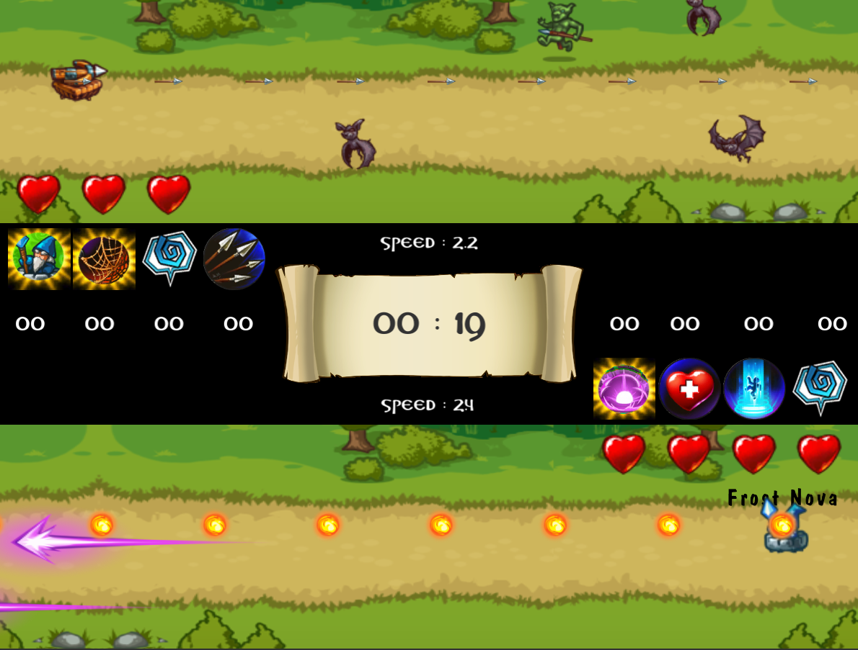
Interface (인터페이스)
Player 1
HP
Skill
CoolDown
Bullet
Player 2

Slide 6
How to Play (세부 게임 방법)
Skill
S1
S2
S3
S4
Add one monster to opponent
(상대방에게 몬스터 하나 추가)
Skill Effect

